Slide 1
პულსარი
ნიკა ქოჩქიანი

Slide 2
მიმოხილვა
რა არის პულსარი?
აღმოჩენა;
ფორმირება, მექანიზმი, გამორთვა;
საინტერესო ფაქტები.

Slide 3
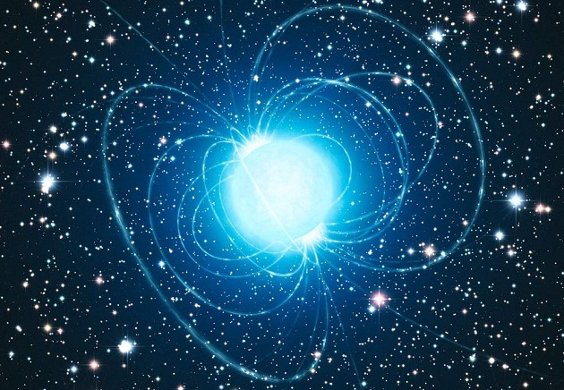
პულსარი – ნეიტრონული ვარსკვლავი, ცნობილი, როგორც ჩვენი სამყაროს “შუქურა”

Slide 4
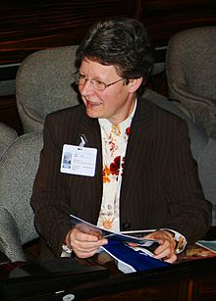
Jocelyn Bell Burnell (1943)
პირველი პულსარი 1967 წ.

Slide 5
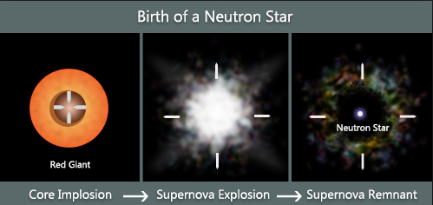
მზეზე 1.4–3.2–ჯერ მასიური ვარსვკლავის კოლაფსით იბადება ნეიტრონული ვარსვკლავი
ფორმირება

Slide 6
თავისებურებები
ნეიტრონული ვარსკვლავის ბირთვის კოლაფსს დედამიწაზე ანალოგი არ გააჩნია. ეს იგივე იქნებოდა, „ემფაიარ სთეით ბილდინგის” ზომის შენობა წონის შენარჩუნებით 1 სმ-მდე დაპატარავებულიყო ან თვითმფრინავი „ბოინგ 747″ – ქვიშის მარცვლამდე.
ახალშობილი ნეიტრონული ვარსკვლავის ბირთვში ტემპერატურა ზოგჯერ 1 ტრილიონ გრადუსს აღწევს, მაგრამ ნაწილაკების გამოტყორცნის შედეგად სწრაფად გრილდება და დაახლოებით 1000 წელიწადში რამდენიმე მილიონ გრადუსამდე ეცემა.
ნეიტრონული ვარსკვლავის ზედაპირის მიზიდულობა დედამიწისას 100 მილიარდჯერ აღემატება. ნეიტრონული ვარსკვლავის სიახლოვეს რომ აღმოჩნდეთ, მის ზედაპირზე 200 000 კმ/წმ სიჩქარით დაეცემით, რაც სინათლის სიჩქარის 2/3-ია.

Slide 7
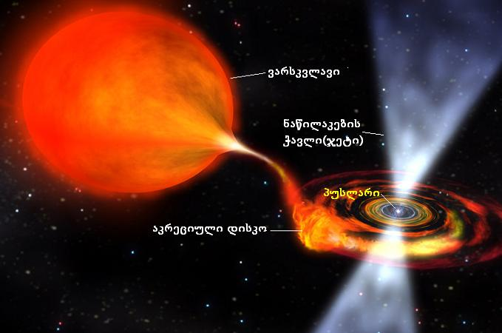

Slide 8
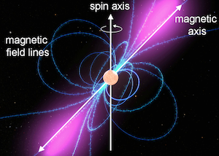
იმპულსის მომენტის შენარჩუნება
გამოსხივებული რადიაციის მიმართულების დამთხვევა მაგნიტურ ღერძთან

Slide 9
გამორთვა
გამორთვა (Death Line) 10–100 მლნ წელიწადში.
არსებული პულსარების 99% აღარ პულსირებს.
“თეორია პულსარის გამოსხივების შესახებ ჯერ კიდევ ადრეულ სტადიაზეა, მიუხედავად თითქმის 40 წლიანი მუშაობისა” – ვერნერ ბეკერი (2006 წ.).

Slide 10
საინტერესო ფაქტები
ზოგიერთი ტიპის პულსარის დროის სიზუსტე.
გრავიტაციული ტალღების ძიება, ვარსკვლავ–თშორისი სივრცის კვლევა და მზის სისტემის მიღმა არსებულ ორბიტებზე მოძრავი პლანეტების აღმოჩენა პულსართა დახმარებით.
პულსარების შუქურებად გამოყენება მზის სისტემის ირგვლივ ნავიგაციისთვის.

Slide 11
წყაროები:
https://en.wikipedia.org/wiki/Pulsar
https://charlius.com/2015/10/17/pulsar/
https://charlius.com/2013/10/13/neutron-stars/

Slide 12
დიდი მადლობა ყურადღებისთვის!

